Slide 1
Дикие животные
Подготовила: Саенко М.А.

Slide 2
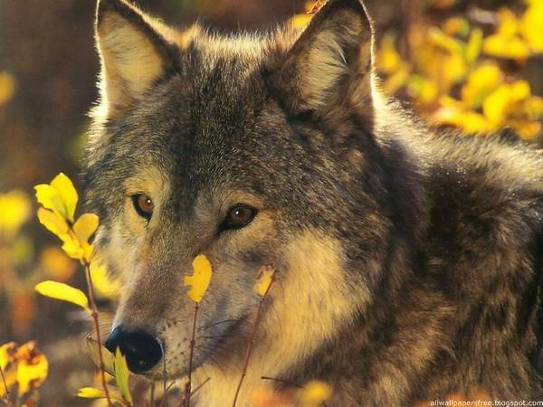
Волк
Размеры и общий вес волков подвержены сильной географической изменчивости; замечено, что они меняются пропорциально в зависимости от окружающего климата и в полном соответствии с правилом Бергмана. В общем случае высота животных в холке колеблется в пределах 60—85 см, длина 105—160 см, а вес 32—62 кг, что делает обыкновенного волка одним из самым крупных млекопитающих в семействе. В редких случаях в северной части Северной Америки отдельные экземпляры могут весить более 77 кг, а самое крупное животное было зарегистрировано в 1939 г на Аляске: его вес составлял около 80 кг. Самым маленьким подвидом следует считать арабского волка, самки которого в зрелом возрасте могут весить всего 10 кг. В пределах одной популяции самцы всегда крупнее самок примерно на 20 %, и с более лобастой головой.
По общему виду волк напоминает крупную остроухую собаку. Ноги высокие, сильные; лапа крупнее и более вытянута, нежели собачья, длина следа порядка 15 см, ширина 7 см, средние два пальца вынесены вперёд, что позволяет отличать следы волка от собачьих. Голова широколобая, морда относительно широкая, сильно вытянута и по бокам обрамлена «бакенбардами». Массивная морда волка хорошо отличает его от шакала и койота, у которых она более узкая и острая. К тому же она очень выразительна: учёные различают более 10 мимических выражений: гнев, злоба, покорность, ласка, веселье, настороженность, угроза, спокойствие, страх.
Строение зубов волка — важная характеристика, определяющая образ жизни этого хищника. На верхней челюсти имеются 6 резцов, 2 клыка, 8 премоляров и 4 моляра. Нижняя челюсть содержит на 2 моляра больше. Четвёртые верхние премоляры и первые нижние моляры составляют плотоядные зубы, которые выполняют главную роль при разделе дичи. Важную роль также играют клыки, которыми хищник удерживает и тащит жертву. Зубы волка способны выдерживать нагрузку более 10 мегапаскалей и являются как его главным оружием, так и средством защиты. Их потеря для волка губительна и ведёт к голоду и потере дееспособности.

Slide 3
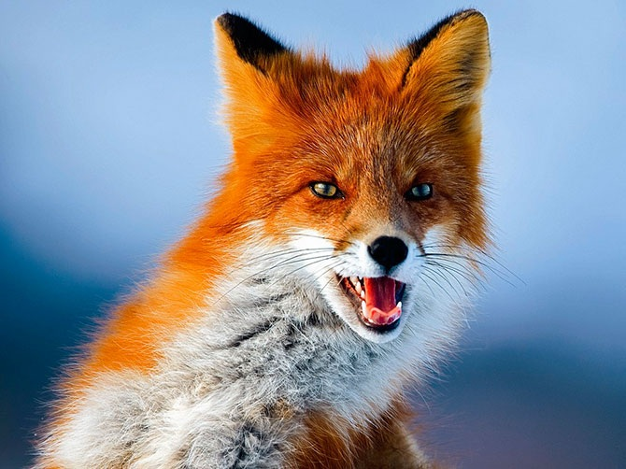
Лиса
всех представителей семейства псовых есть общее отличие – острые уши и морда, тонкие ноги, невтяжные когти и пушистый хвост. Лисицы же используют хвост еще и в качестве «одеяла», прикрывая им нос и передние лапы во время сна зимой.
Вообще рыжая лисица — зверь среднего размера с длинным, очень красивым хвостом и крупными острыми ушами. Грудь у лисиц белая, тело в длину 60-90 см, хвост 50-60 см. Уши с задней стороны черные, а кончик хвоста белый, также есть черные пятна на лапах. Окрас рыжий, иногда с темным крестиком на плечах.
Окрас и размеры лис различаются в разной местности. Всего насчитывается 40-50 их подвидов, есть еще и мелкие формы. В целом, по мере продвижения на север лисицы становятся крупнее и светлее, на юг — мельче и тусклее. Но наиболее распространён такой окрас: спина ярко-рыжая, белое брюхо, лапы тёмные. У лисиц часто есть бурые полосы на лопатках и хребте, похожие на крест.
Линька у лисиц начинается весной - в феврале-марте, а заканчивается в конце лета. После этого у нее сразу же начинает отрастать густой зимний мех, в который животное облачается полностью к ноябрю или началу декабря. В этот период она и есть наиболее рыжая, животного подобной расцветки в наших лесах больше нет. Летний мех всегда более редкий и короткий, а зимний, наоборот, более густой и пышный.
Распространение и поведение
Рыжая лисица обитает повсюду, кроме арктической тундры и некоторых островов. В районах с многоснежной зимой она старается избегать сплошных таежных массивов.
Лисы, как и большинство хищников, обычно не охотятся поблизости от своего логова.

Slide 4
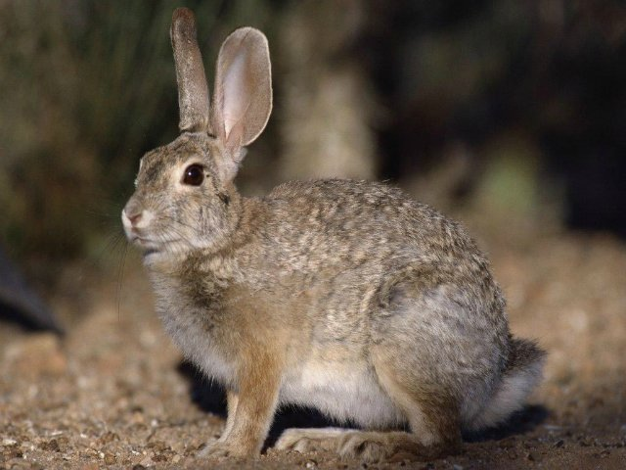
Заяц
Зайцы – это животные семейства млекопитающие. Длина их тела составляет от 12 до 74 см. крупные особи имеют более удлиненные задние конечности, более вытянутые уши. Мелкий вид зайцев имеет невысокий округлый вид ушей, передние и задние конечности почти одинаковые. Маленький, почти незаметный хвостик, либо покрытый шерстью. Спереди зайцы имеют конечности пяти, а сзади четырех или пяти палые. Когти неплохо развиты. На подушках лап растут волосы. Ноздри покрыты лишь кожей. Способность губ плотно смыкаться между собой. Шерсть мягкая и густая, лишь у некоторых встречается жесткая шерсть. Большинство особей зайцев в соответствии со временами года меняют окрас и густоту шерсти. Большая часть зайцев имеет серую или бурую шерсть. Потовых желез у зайца нет, кроме подошв на лапах. Количество сосков у самок 2 – 5 пар.

Slide 5
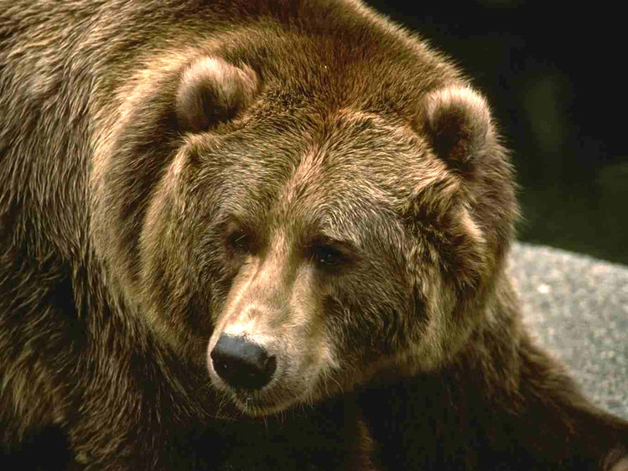
Бурый медведь
Бурый медведь - самый известный из своих соплеменников. Он стал персонажем многих сказок и легенд у разных народов. Его нередко можно увидеть в цирковых представлениях. Он обладает большим уровнем интеллекта, хорошо поддается дрессировке. Его вес от 80 до 800 килограмм, длина тела 250 сантиметров, высота в холке 120см. Самки мельче самцов. У него крупная голова, маленькие круглые ушки, небольшие глазки, на лапах когти. А цвет меха бурый, отсюда и его название. Обитают такие животные по всей лесной зоне материка Евразия. К сожалению, во многих европейских местах мишку истребили. В нашей стране, он стал объектом промысловой и спортивной охоты. Обитает обычно возле речек, в лесах. У каждой особи своя территория, они её метят и охраняют границы. Участки самцов в 7 раз больше, чем у самок. Питается растительной пищей - любит плоды, орехи, ягоды,корневище, овес и конечно же мёд.

Slide 6
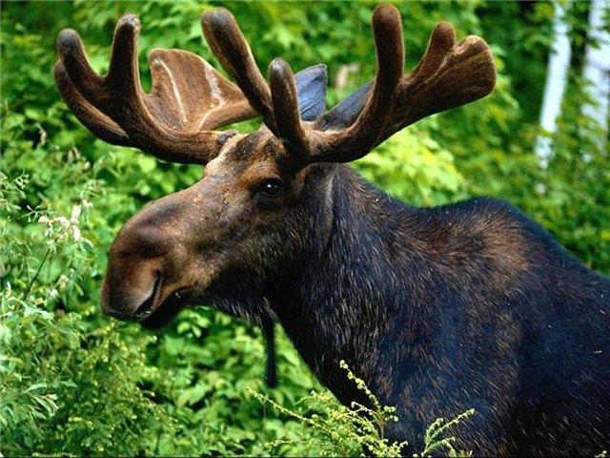
Лось
Этот вид лосей заметно отличается от остальных копытных, потом приходит мысль, что все они заметно отличаются друг от друга и по внешнему виду, и по образу жизни и по характеру питания. Где-то в чем-то немного сходны марал и косуля а все остальные вполне оригинальны во всем.
Первое, что замечаешь когда видишь таких животных как лось и когда он встает перед тобой так это это его величина.
Средний вес самцов енисейских лосей составляет около 300кг и достигает у отдельных особей до 500 и более кг. Вес самок несколько меньше. Зоологи выделяют на территории Красноярского края два вида лося: европейский (на левобережье Енисея) и более крупный по части восточно-сибирский (к востоку от Енисея).
Лось имеет длину тела нередко в 3 м, высота в холке бывает 2 метра, мощное, с заметно развитой грудной клеткой тело, высоко поднятое на длинных ногах, кажется укороченным, голова большая, удлиненная и горбоносая.

Slide 7
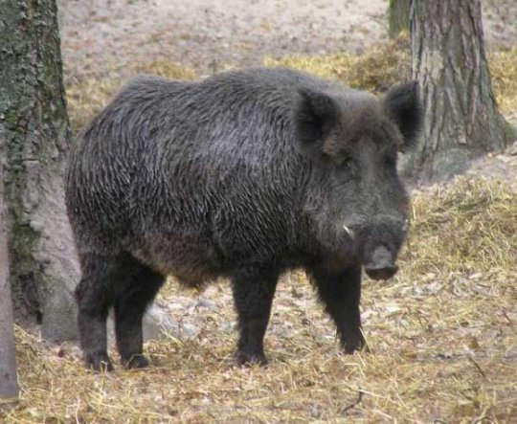
Кабан
Кабан или дикая свинья,— самый широко распространенный вид. Населяет всю Европу на север до Скандинавского полуострова. В Азии обитает повсюду до Южной Сибири, Забайкалья и Дальнего Востока к северу. Населяет и тропические районы материка, а также острова Сулавеси, Ява, Суматра, Новая Гвинея и др. Был в Северной Африке (Алжир, Марокко, Египет и другие страны), но в большинстве районов истреблен. Акклиматизирован в ряде мест Северной и Центральной Америки, а также в Аргентине. Необычайно изменчив по размерам, пропорциям тела и окраске.

Slide 8
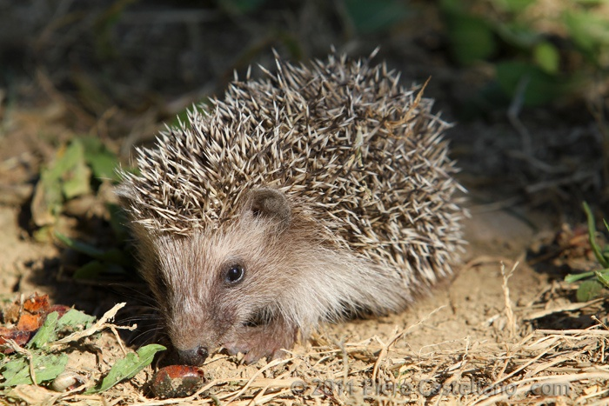

Slide 9
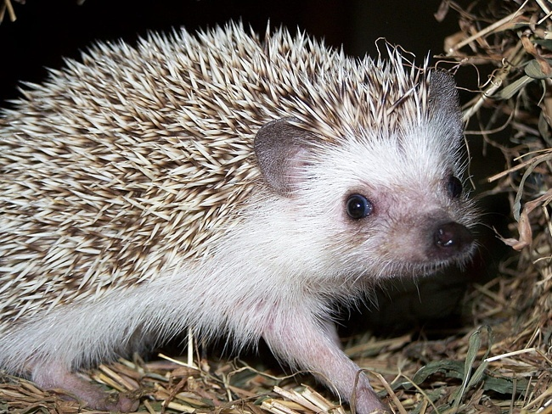
Ёж
Ёж - это небольшое животное, млекопитающее размерами 20 – 30 см., весом до 800 гр. Тело ежа покрыто короткими иголками длиной до 3 см. Распространен на большой территории от Западной Европы до Западной Сибири и даже Казахстана.
Живет в норах, ямах, корнях деревьев, где строит свое маленькое гнездо. От дома не любит отходить далеко, но у самца есть своя охраняемая территория размерами до 40 га. Живет ёж обыкновенный на опушках лесов, в лесопарках, садах. Хорошо приспособился к жизни рядом с человеком. Бывают домашние ежи.

Slide 10
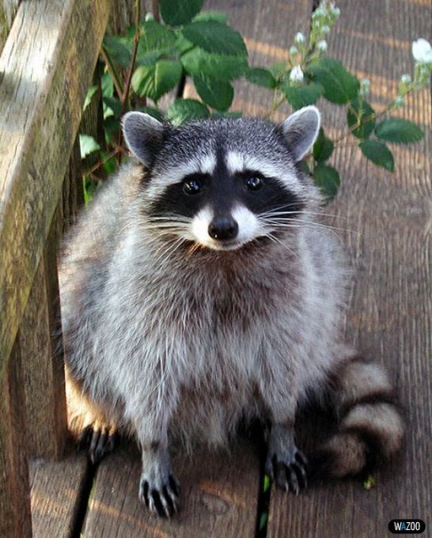
Енот
Еноты - исконные жители Северной Америки -
обычно селятся поближе к пресным водоёмам, где в основном и ищут корм. В случае
необходимости они показывают себя неплохими пловцами. Однако, хотя и можно
наблюдать, как енот, прежде чем приступить к трапезе, словно бы старательно полощет
в воде рака или улитку, его репутация брезгливого чистюли совершенно незаслуженна.
Вероятно, он просто ощупывает добычу, определяя её строение и размеры.

